Slide 1
Хранение лекарственных средств и товаров аптечного ассортимента
ГБПОУ “Миасский медицинский колледж”
Фролова Галина Михайловна,
преподаватель ГБПОУ «Миасский медицинский колледж»,
mmuspo@mail.ru

Slide 2
Какими приказами регламентируется?
Приказ МЗ РФ от 23 августа 2010 г. №706н
“ОБ УТВЕРЖДЕНИИ ПРАВИЛ ХРАНЕНИЯ ЛЕКАРСТВЕННЫХ СРЕДСТВ”
Приказ МЗ РФ от 13 ноября 1996г. (ред. 23.08.2015) №377 “ОБ УТВЕРЖДЕНИИ ИНСТРУКЦИИ ПО ОРГАНИЗАЦИИ ХРАНЕНИЯ В АУ РАЗЛИЧНЫХ ГРУПП ЛС И ИМН”
Приказ МЗ РФ от 30 апреля 2022 г. №809 “Правила хранения наркотических средств, психотропных веществ и их прекурсоров”

Slide 3
Какими приказами регламентируется?
Постановление Правительства РФ от 31.12.2009 N1148 (ред. от 30.04.2022) “О ПОРЯДКЕ ХРАНЕНИЯ НАРКОТИЧЕСКИХ СРЕДСТВ, ПСИХОТРОПНЫХ ВЕЩЕСТВ И ИХ ПРЕКУРСОРОВ”
Приказ МЗ РФ от 26.11.2021 №1103н “ОБ УТВЕРЖДЕНИИ СПЕЦИАЛЬНЫХ ТРЕБОВАНИЙ К УСЛОВИЯМ ХРАНЕНИЯ НАРКОТИЧЕСКИХ, ПСИХОТРОПНЫХ ЛС ПРЕДНАЗНАЧЕННЫЕ ДЛЯ МЕДИЦИНСКОГО ПРИМЕНЕНИЯ”

Slide 4
Чем регламентируется еще?
Приказ МЗ РФ от 31.08.2016 N 647н "Об утверждении Правил надлежащей аптечной практики лекарственных препаратов для медицинского применения"
ГФ XIV издание ОФС.1.1.0010.18 (взамен ОФС.1.1001.15) “ХРАНЕНИЕ ЛЕКАРСТВЕННЫХ СРЕДСТВ” (том I)
ГФ XIV издание ОФС.1.10011.15 “ХРАНЕНИЕ ЛРС И ЛРП” (том I)

Slide 5
Основные понятия
Хранение - это процесс хранения ЛС до момента их использования в пределах установленного срока годности, являющийся составной частью обращения ЛС
Хранение товаров - это процесс размещения товаров в складском помещении, содержание и уход за ними в целях обеспечения качества и количества.

Slide 6
Режим хранения - это совокупность климатических и санитарно-гигиенических требований, обеспечивающих сохранность товаров.
Требования:
Температура, влажность воздуха
Освещенность
Чистота места хранения (тара, стеллажи, шкафы, стены, пол и тд)

Slide 7
Условия хранения - совокупность внешних воздействий окружающей среды, связанных с режимом хранения и размещением товара в месте хранения

Slide 8
Общие требования к помещениям для хранения ЛП и ИМН
Обеспечение охранной и противопожарной системой;
Оснащение стеллажами, шкафами, поддонами, которые должны быть пронумерованы! + стеллажная карта!
Проходы между стеллажами должны быть оснащены освещением. Расстояние должно обеспечивать свободный проход и доступ к товару.

Slide 9
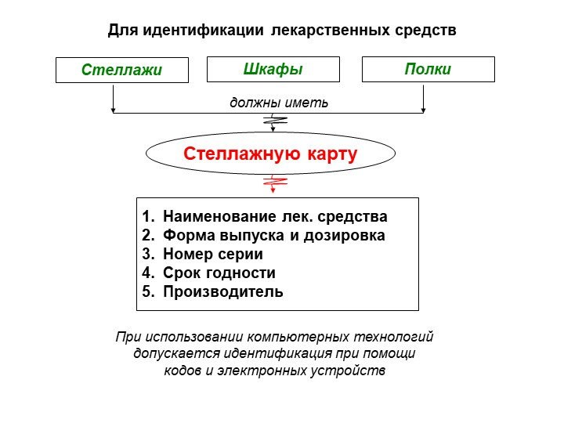

Slide 10
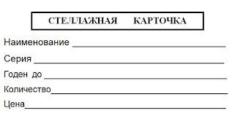

Slide 11
Общие требования к помещениям для хранения ЛП и ИМН
Оснащение приборами регистрации параметров воздуха (гигрометры, психрометры).
Размещают на расстоянии не менее 3м от дверей, окон, отопительных приборов, в доступном месте на высоте 1.5-1.7м от пола! Параметры регистрируются ежедневно в специальном журнале (хранение 1 год)
Кондиционерами/ форточками/ фрамугами/ вторыми решетчатыми дверьми

Slide 12
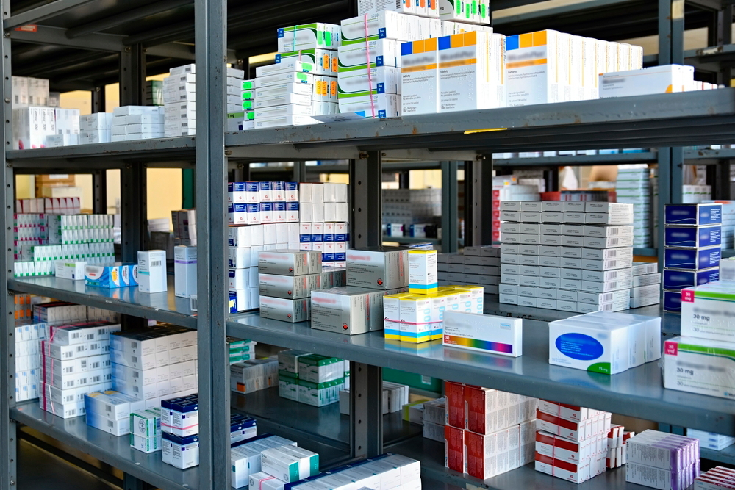
Способы систематизации товара:
По токсикологическим факторам, фарм. группам, способы применения;
В алфавитном порядке;
В соответствии с позициями компьютерного учета.

Slide 13
Принципы хранения товара:
По физико-химическим свойствам;
По токсикологическим свойствам;
С учетом установленных сроков годности;
По группам товара;
По фарм.свойствам;
В зависимости от способа применения;
По агрегатному состоянию.

Slide 14
Особенности хранения отдельных групп ЛП

Slide 15
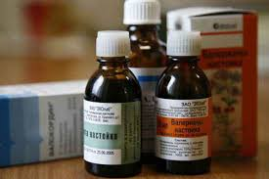
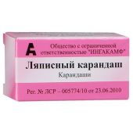
Требующие защиты от света
В, защищенных от световых воздействиях, шкафах/ стеллажах
Использование светоотражающих пленок на стекло, жалюзи

Slide 16
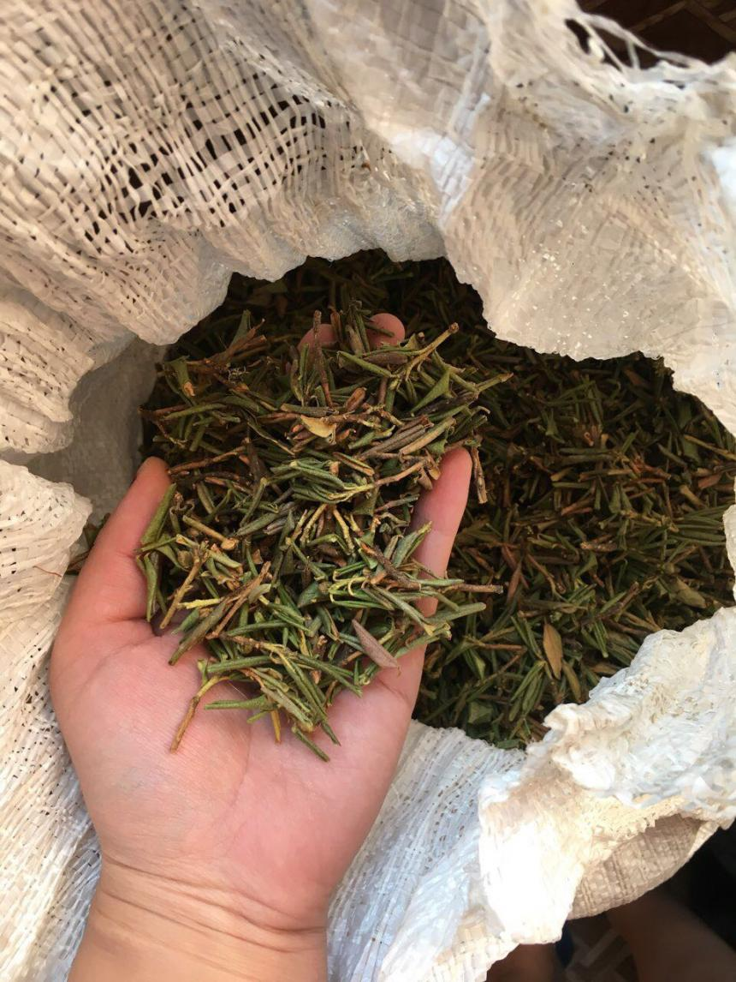
Требующие защиты от воздействия влаги
В прохладном месте при температуре до +15 в первичной или во вторичной упаковке производителя

Slide 17
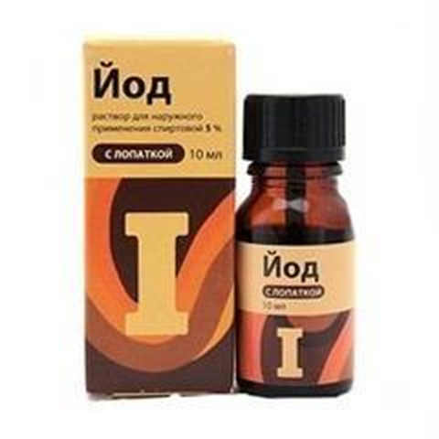
Требующие защиты от улетучивания и высыхания
В первичной или во вторичной упаковке производителя в условиях, соответствующих требованиям нормативной документации на данные ЛС

Slide 18
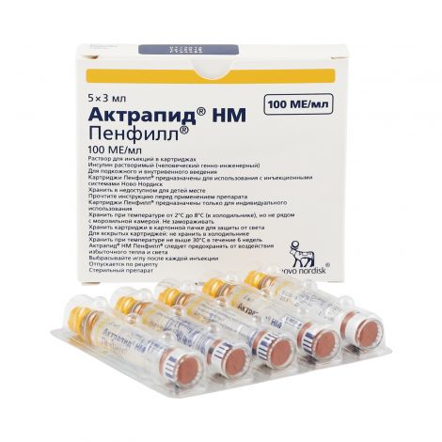

Требующие защиты от воздействия повышенных/пониженных температур
Согласно температурному режиму, указанному на I и II упаковке производителя в соответствии с требованиями нормативной документации

Slide 19
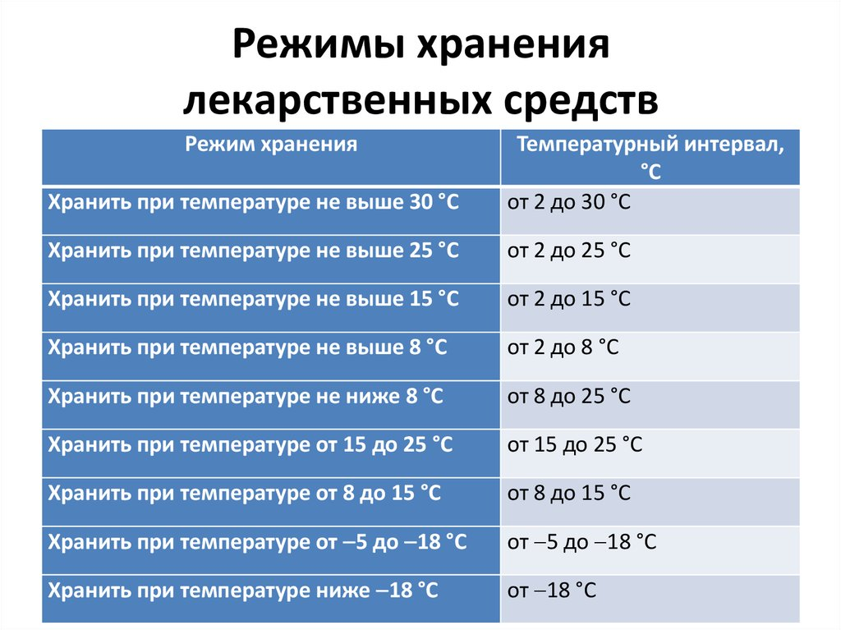

Slide 20
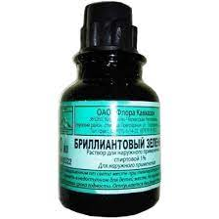
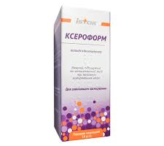
Пахучие
Красящие
В герметично закрытой таре, непроницаемой для запаха. Раздельно по наименованиям.
В специальном шкафу, в плотно укупоренной таре. Раздельно по наименованиям

Slide 21
Хранение дезинфицирующих средств
В герметично укупоренной таре. Помещение должно быть изолировано и расположено вдали от помещений хранения пластмассовых, резиновых и металлических изделий, а также от помещений получения дистиллированной воды. Место хранения должно быть прохладным и защищенным от света.

Slide 22
Хранение ЛРС
Нерасфасованное ЛРС хранят в сухом (не более 50% влажности), хорошо проветриваемом помещении в плотно закрытой таре и подвергается периодическому контролю.
Нерасфасованное ЛРС, включенное в списки СДЯВ, хранятся в отдельном помещении/ шкафу под замком.

Slide 23



Хранение ЛРС
Расфасованное ЛРС хранится на стеллажах или шкафах.

Slide 24
Хранение медицинских пиявок
Помещение для хранения пиявок должно быть светлым, без запаха лекарств с постоянным температурным режимом.
Сосуд с водой должен быть широкогорлым и не до конца заполнен водой. Для того, чтобы пиявки имели возможность подышать.
При длительном хранении желательно менять воду раз в два дня, проводить дезинфекцию банки раз в неделю.

Slide 25
Оптимальная температура хранения от +10 до+18 градусов Цельсия. Лучше всего, чтоб место хранения пиявок было затемненным. Вдали от прямых солнечных лучей
Летом в жару следует хранить в холодильнике, на полке, удаленной от морозильной камеры;
Если вода помутнела - следует сменить и осмотреть пиявок. Возможно есть погибшие

Slide 26
Если пиявки стали вялыми - необходимо менять воду 2р в день;
Пиявки могут болеть. Их необходимо изолировать от здоровых

Slide 27
Хранение легковоспламеняющихся ЛС
К ним относятся:
Спирт, спиртовые растворы;
Спиртовые/Эфирные настойки, экстракты;
Эфир
Скипидар
Молочная кислота
Органические масла

Slide 28

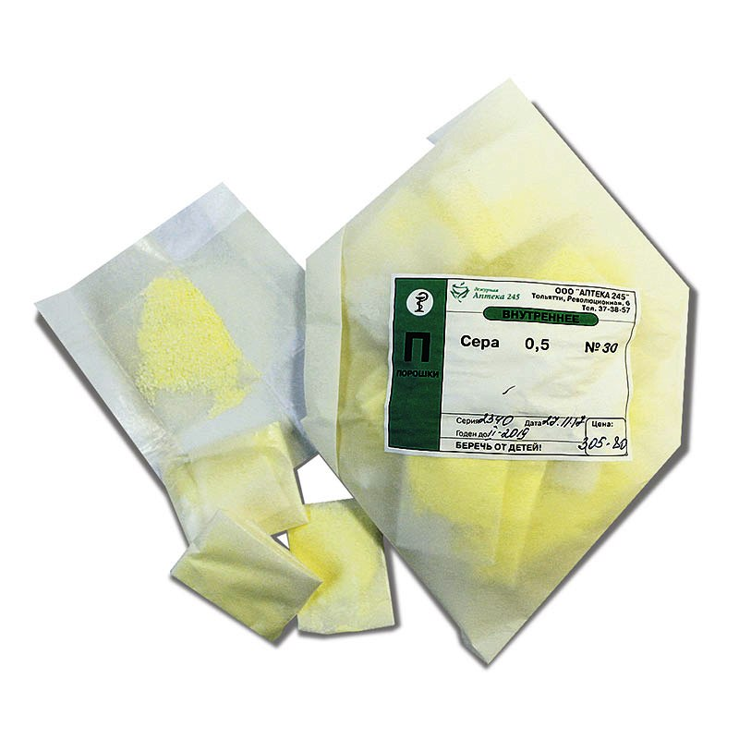
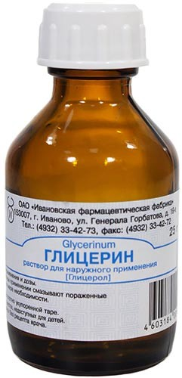
Легкогорючие ЛС
Сера
Глицерин
Растительные масла
ЛРС

Slide 29
Правила хранения
В плотно укупоренной таре (заполненной не более 90%, спирты - не более 75% от объема) на полках, стеллажах в один ряд, на расстоянии не меньше 1м от отопительных приборов.
НЕДОПУСТИМО ХРАНЕНИЕ РЯДОМ С:
Минеральными кислотами
Газами
Легкогорючими в-вами
Неорганическими солями

Slide 30
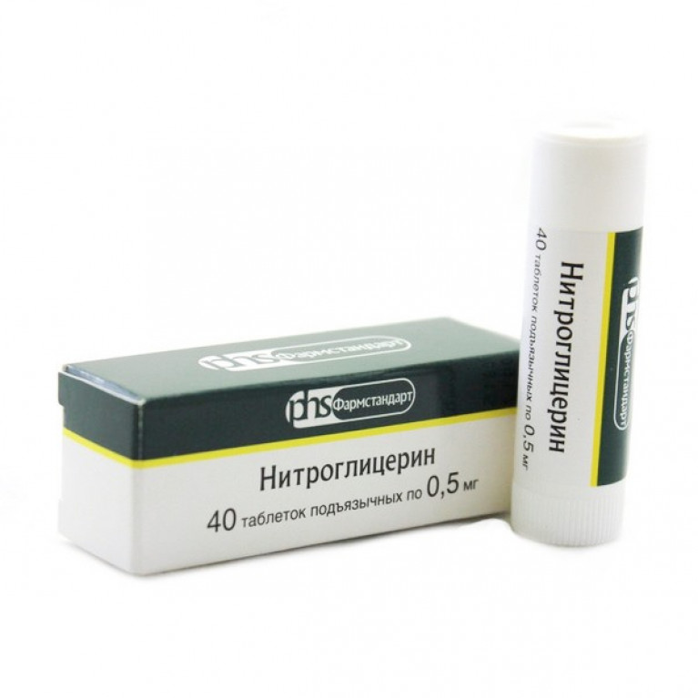
Хранение взрывчатых ЛС
Хранить в темном, защищенном от света, месте. В темном стекле. На расстоянии не менее 1м от отопительных приборов. В один ряд!

Slide 31
Хранение наркотических и психотропных веществ
В изолированном, отдельном помещении, оборудованным средствами охраны;
В запирающихся сейфах, в конце рабочего дня пломбируют;
Рабочие места персонала, проводящего операции с наркотическими и психотропными веществами, должны быть оборудованы тревожной сигнализацией.

Slide 32
Категория помещений для хранения НС и ПВ
Категория объектов и помещений
ПЕРВАЯ категория
Предприятия - производители
Оптовые склады
ВТОРАЯ категория
Аптеки
ЧЕТВЕРТАЯ категория
ЛПУ с суточным запасом
Ассистентские комнаты аптеки
Машины скорой помощи
ТРЕТЬЯ категория
ЛПУ с 3-5 дневным запасом

Slide 33
Требования к помещениям хранения НС и ПВ
Помещение 2-й категории, оборудуется системами охранной сигнализации, состоящей не менее чем из 2 рубежей защиты, и тревожной сигнализации с выводом сигналов на пульт центрального наблюдения
Входная дверь металлическая, деревянная (усиленная с 2 сторон листовым железом или металлическими накладками) класс защиты от разрушающих воздействий не ниже 3-го. Входная дверь имеет не менее 2 запирающих устройств 3-го класса защиты от разрушающих воздействий.

Slide 34
Дверной проем входа защищается с внутренней стороны дополнительной металлической решетчатой дверью с запирающим устройством, имеющей класс защиты не ниже 2-го из стальной арматуры.
На оконные конструкции 1-го и последнего этажей с внутренней стороны или между рамами устанавливаются металлические решетки. Оконные конструкции должны обладать классом защиты не ниже 3-го.
Наркотические средства и психотропные вещества хранятся в запирающихся сейфах не ниже 4-го класса устойчивости к взлому или металлических шкафах.

Slide 35
Требования к помещениям хранения НС и ПВ
Помещения, относящиеся к 3 категории, оборудуется входной металлической или деревянной дверью, усиленной с двух сторон листовым железом с запирающим устройством не ниже 3 класса.
Входная дверь должна иметь не менее 2х запирающих устройств 3 класса.
Сейф прикреплен к полу или к стене.

Slide 36
Помещения 4 категории НС и ПВ хранятся в запирающихся насыпных или прикрепленным к полу (стене) сейфах не ниже 3го класса устойчивости.
В иных местах временного хранения, НС и ПВ хранятся в сейфах не ниже 1 класса устойчивости или в металлических (и других контейнерах из высокопрочного материала)

Slide 37
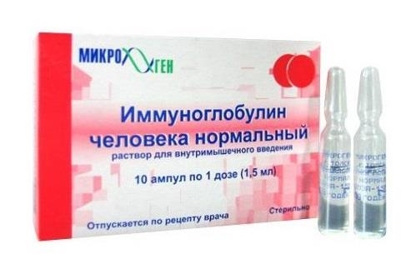
Хранение МИБП
Вакцины;
Анатоксины;
Токсины;
Сыворотки;
Иммуноглобулины;
Аллергены.

Slide 38

Транспортировка МИБП
Осуществляется автомобильным или другим способом с соблюдением “холодовой цепи” в термоконтейнерах с хладоэлементами.
Различают 4 уровня “Холодовой цепи”

Slide 39
Уровни “холодовой цепи”
Завод
Оптовая организация
Розничная организация
МО, ЛПУ

Slide 40
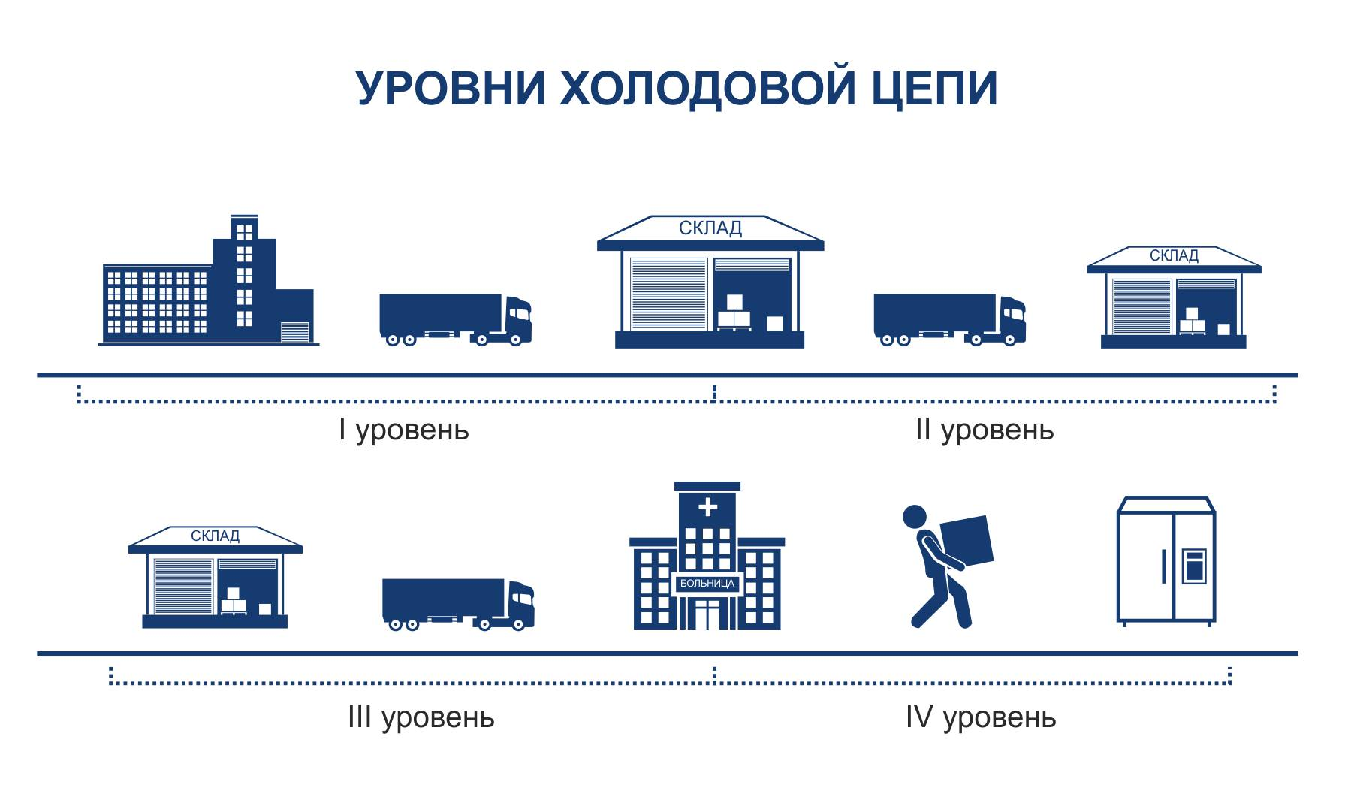

Slide 41
Хранение МИБП
В специальных холодильниках в пределах +2-+8 с термоиндикатором.
НЕ ДОПУСКАЕТСЯ хранение на дверной панели холодильника;
Контроль за температурным режимом 2р в день;
Периодически проводить визуальный контроль (не реже 1р в месяц);
При аварийном состоянии/мойки - МИБП помещают в термоконтейнеры с хладэлементами

Slide 42
МИБП, хранившиеся в условиях нарушения “холодовой цепи”, не могут быть использованы и подлежат уничтожению!!!

Slide 43
Хранение ИМН

Slide 44
Главными параметрами, определяющими условия хранения, являются:
температура окружающего воздуха;
относительная влажность воздуха;
санитарные и гигиенические условия;
вентиляция и освещение помещения.

Slide 45
Резиновые изделия
В защищенном от света месте;
Влажность не менее 65%
Вдали от отопительных, пахучих, летучих веществ;
Слегка поддутыми, не более, чем в один слой;
Зонды, жгуты - оборудуются вешалкой и хранятся в подвешанном состоянии;
Съемные резиновые части должны храниться отдельно от частей, сделанных из другого материала;

Slide 46
Перчатки, напальчники, бинты резиновые и т.п., хранят в плотно закрытых коробках, густо пересыпанных тальком;
В помещениях, шкафах рекомендуется ставить стеклянные сосуды с углекислым аммонием, способствующим сохранению эластичности резины.

Slide 47
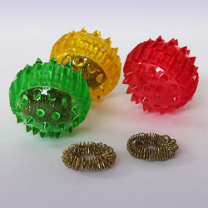
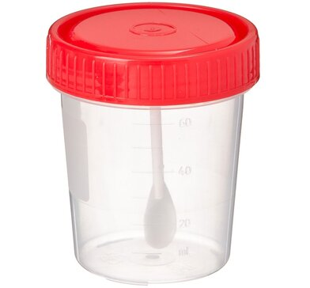
Пластмассовые изделия
Хранят в вентилируемом темном помещении, на расстоянии не менее 1м от отопительных систем

Slide 48
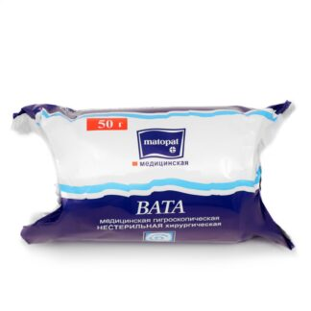
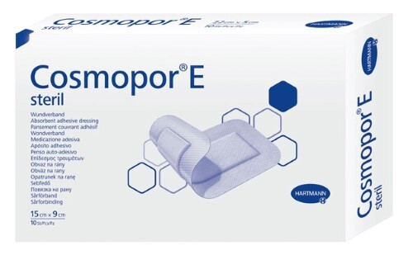
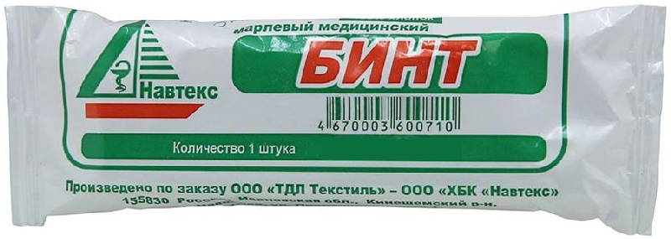
Перевязочные средства
В сухом хорошо проветриваемом помещении
В шкафах/стеллажах/ящиках, покрашенных изнутри светлой масляной краской
Шкафы периодически протирают 0,2% раствором дез.средства

Slide 49
Хирургические инструменты и другие металлические изделия
Хранят в сухих отапливаемых помещениях при комнатной температуре. Температура и относительная влажность воздуха в помещениях хранения не должны резко колебаться. Относительная влажность воздуха не должна превышать 60%.

Slide 50
Металлические изделия без антикоррозийной смазки, смазывают тонким слоем вазелина. Перед смазкой хирургические инструменты тщательно просматривают и протирают марлей или чистой ветошью. Смазанные инструменты хранят завернутыми в тонкую парафинированную бумагу.
Запрещено прикасаться незащищенными и влажными руками!
Режущие предметы хранят уложенными в специальные гнезда ящиков/пеналов во избежание образования зазубрин и затупления.
Инструменты, которые хранятся без упаковки, должны быть защищены от механических повреждений, а острорежущие детали,завернутые в бумагу, предохранены от соприкосновения с соседними предметами.

Slide 51
При появлении ржавчины на окрашенных железных изделиях она удаляется и изделие вновь покрывается краской.
Серебряные инструменты нельзя хранить совместно с резиной, серой и серосодержащими соединениями вследствие почернения поверхности инструментов.
Категорически запрещается хранить хирургические инструменты навалом, а также вместе с медикаментами и резиновыми изделиями.

Slide 52
Хранение мед.техники
В отапливаемом и хорошо вентилируемом помещении при температуре от +10 до +35 с относительной влажностью не более 80% при плюс 25 °С.
Воздух в помещении не должен содержать агрессивных паров и газов, вызывающих коррозию.
Вдали от отопительных систем
В чистом, защищённном от скапливания пыли и грязи, месте.

Slide 53
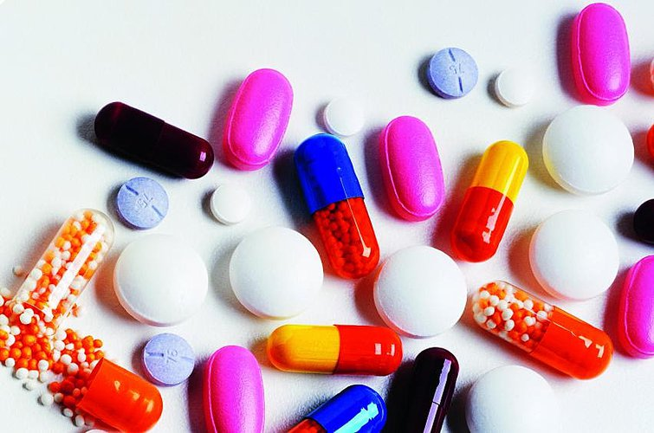
Спасибо за внимание!

